Slide 1


Slide 2
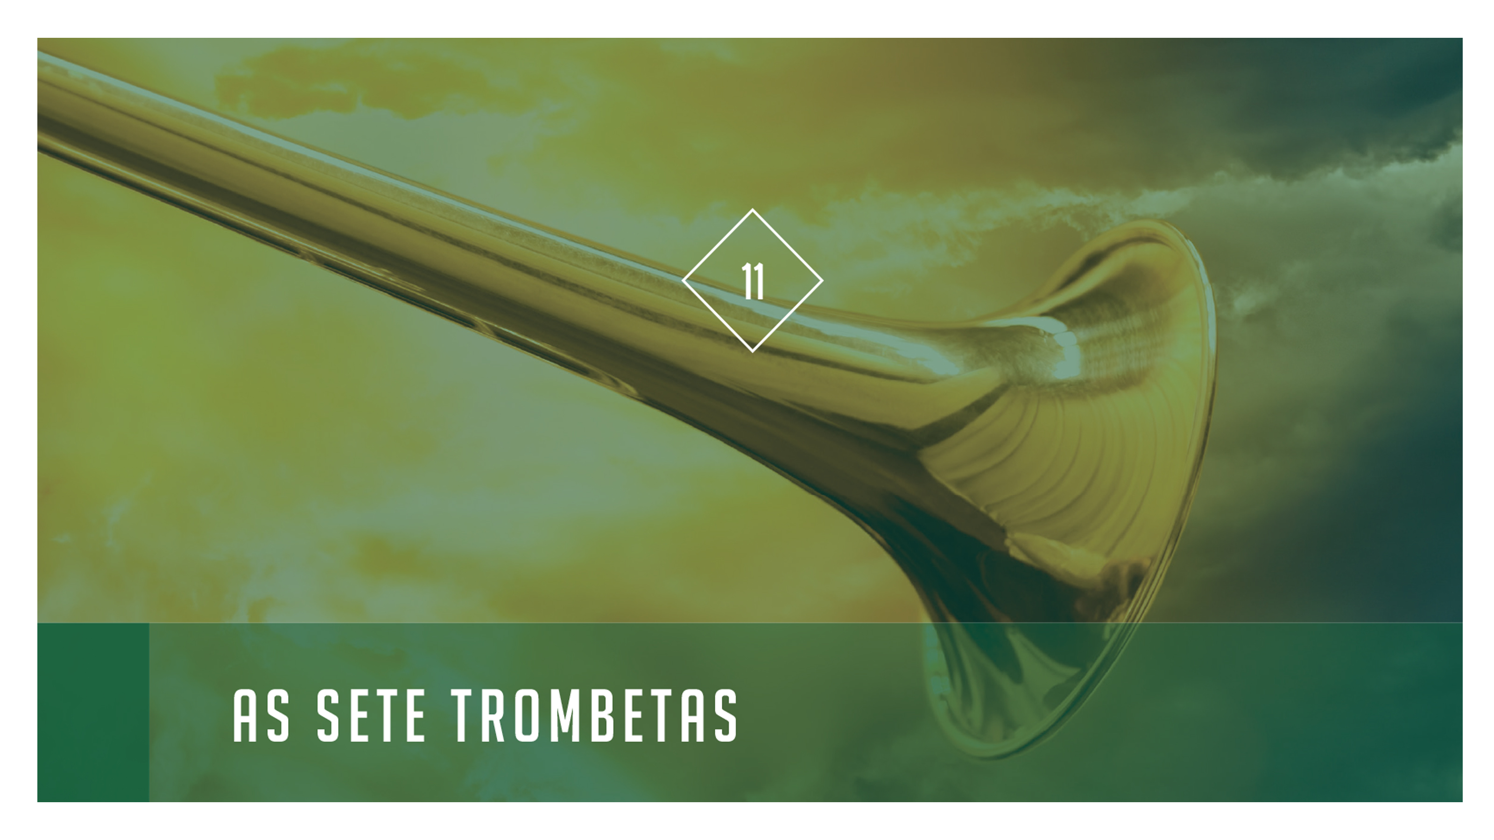

Slide 3


Imagine que você está no trânsito, em um engarrafamento. De repente, você presencia o guarda à sua frente erguer alto uma das mãos e com a outra usar um apito. Todos os carros param, e se ouve cada vez mais próximo um som de sirene. Então, você vê no espelho retrovisor um veículo grande, branco, na frente com a inscrição “ambulância” em letras vermelhas. Os condutores entendem que o sinal sonoro indica que precisam afastar seus carros para dar passagem para a ambulância.
Os sinais sonoros expressam urgência e requerem uma atitude para com os acontecimentos que alertam. Da mesma forma, no Apocalipse estão descritos de forma simbólica sete sinais sonoros – as sete trombetas –, que são profecias sobre acontecimentos da história mundial, os quais alertam sobre a proximidade da vinda de Cristo. Esses eventos preditos, exceto o último, se cumpriram todos ao longo da história, desde que o Apocalipse foi escrito há quase dois mil anos. Os sinais sonoros de Deus, as profecias, requerem de nós uma reação imediata: preparar-se para a vinda de Jesus Cristo. Falta agora apenas “ressoar a última trombeta”, quando “os mortos ressuscitarão”, “nós seremos transformados” (1Co 15:52), e todos juntos “seremos arrebatados” “para o encontro do Senhor nos ares” (1Ts 4:17). É dessa esperança que trata esta lição.

Slide 4
1 | O que representam as primeiras seis trombetas do Apocalipse? Apocalipse 8:1–9:21. Relacione as colunas.
a) Primeira trombeta □ O mar foi atingido.
b) Segunda trombeta □ O Sol, a Lua e as estrelas foram feridas.
c) Terceira trombeta □ A terra foi afetada.
d) Quarta trombeta □ Tribulação durante a hora, o dia, o mês e o ano.
e) Quinta trombeta □ Tormento durante cinco meses.
f) Sexta trombeta □ As águas se tornam amargosas.
b
d
a
f
e
c
Quando o Cordeiro abriu o sétimo selo, houve silêncio no céu cerca de meia hora... Apocalipse 8:1
...Nem ainda se arrependeram dos seus assassínios, nem das suas feitiçarias, nem da sua prostituição, nem dos seus furtos. Apocalipse 9:21

Slide 5
As trombetas retratam eventos que impactam o povo de Deus desde os primeiros séculos da era cristã até a segunda vinda de Cristo. As quatro primeiras trombetas se concentram na desintegração do grande Império Romano Ocidental pelas tribos dos povos bárbaros, que prepararam o caminho para a consolidação da Roma papal. A quinta e a sexta trombetas (Ap 9:1-21) apontam para eventos desencadeados pelo poder muçulmano, como a conquista de Constantinopla, no século 15, e a decadência do Império Otomano, no século 19 (ver diagrama “As sete trombetas”, p. 109).

Slide 6
2 | O que acontece quando o anjo toca a sétima trombeta?
Apocalipse 11:15-19
A sétima trombeta corresponde ao último período, que culmina com a segunda vinda de Cristo.
¹⁵O sétimo anjo tocou a trombeta, e houve no céu grandes vozes, dizendo: O reino do mundo se tornou de nosso Senhor e do seu Cristo, e ele reinará pelos séculos dos séculos.
¹⁶E os vinte e quatro anciãos que se encontram sentados no seu trono, diante de Deus, prostraram-se sobre o seu rosto e adoraram a Deus,
¹⁷dizendo: Graças te damos, Senhor Deus, Todo-Poderoso, que és e que eras, porque assumiste o teu grande poder e passaste a reinar.
¹⁸Na verdade, as nações se enfureceram; chegou, porém, a tua ira, e o tempo determinado para serem julgados os mortos, para se dar o galardão aos teus servos, os profetas, aos santos e aos que temem o teu nome, tanto aos pequenos como aos grandes, e para destruíres os que destroem a terra.
¹⁹Abriu-se, então, o santuário de Deus, que se acha no céu, e foi vista a arca da Aliança no seu santuário, e sobrevieram relâmpagos, vozes, trovões,
terremoto e grande saraivada. Apocalipse 11:15-19

Slide 7
A sétima trombeta anuncia que Deus passou a reinar. No verso 18, afirma-se que as nações se enfureceram e que chegou o tempo da manifestação da ira de Deus não apenas para recompensar Seus servos, mas para destruir “os que destroem a terra”, uma expressão que se refere à corrupção moral (ver Gn 6:12-14). Assim, o anúncio da sétima trombeta corresponde ao último período, que culmina com a segunda vinda de Cristo.

Slide 8
3 | Ao tocar-se a sétima trombeta, o que João viu dentro do santuário celestial? Apocalipse 11:19. Assinale a alternativa correta.
□ A arca da aliança.
□ Os salvos.
□ Anjos tocando harpa.
x
Abriu-se, então, o santuário de Deus, que se acha no céu, e foi vista a arca da Aliança no seu santuário, e sobrevieram relâmpagos, vozes, trovões, terremoto e grande saraivada. Apocalipse 11:19

Slide 9
A última trombeta é o anúncio de que chegou o momento da execução do juízo de Deus sobre os mortos e os vivos, como a manifestação do Seu reino. Quando João descreve o santuário de Deus na sétima trombeta, ele vê a arca da aliança que ficava no segundo compartimento do santuário, chamado de santíssimo ou santo dos santos. Foi nesse compartimento do santuário que Jesus entrou em 1844, cumprindo a profecia de Daniel 8:14. Quando Jesus sair do lugar santíssimo, terá terminado o juízo pré-advento, a mediação de Jesus e o tempo de graça. Então, todos os sistemas opositores serão destruídos, a falsa religião será desmascarada e Jesus Cristo estabelecerá plenamente Seu reino eterno.

Slide 10
4 | Quem são os bem-aventurados ao soar a última trombeta? Apocalipse 19:9
“Bem-aventurados aqueles que são _______________
à ________________ das _________________ do
_________________.”
CHAMADOS
CEIA
BODAS
CORDEIRO
Então, me falou o anjo: Escreve: Bem-aventurados aqueles que são chamados à ceia das bodas do Cordeiro. E acrescentou: São estas as verdadeiras palavras de Deus. Apocalipse 19:9

Slide 11
São bem-aventurados aqueles que aceitam o convite para as bodas do Cordeiro. Na época em que o Apocalipse foi escrito, havia cinco momentos importantes na cerimônia de casamento: (1) o compromisso matrimonial; (2) o pagamento do dote; (3) a preparação da noiva para as bodas e o preparo do lar por parte do noivo; (4) a cerimônia das bodas, em que o noivo dava seu reconhecimento público do pedido de casamento e colocava sua capa nos ombros da noiva, enquanto o cortejo se dirigia para a festa; (5) a festa normalmente era na casa do pai do noivo. Desse mesmo modo, Cristo age com Sua noiva até o momento de levá-la para o lar eterno.

Slide 12
5 | Quem é a noiva do Cordeiro? Apocalipse 21:1, 2
□ Maria Madalena.
□ A virgem Maria.
□ A cidade santa, a nova Jerusalém.
x
¹Vi novo céu e nova terra, pois o primeiro céu e a primeira terra passaram, e o mar já não existe.
²Vi também a cidade santa, a nova Jerusalém, que descia do céu, da parte de Deus, ataviada como noiva adornada para o seu esposo. Apocalipse 21:1-2

Slide 13
A nova Jerusalém, onde o remanescente fiel irá habitar, é chamada de a noiva de Cristo (Ap 21:9). A igreja também é chamada de esposa (Ap 19:7, 8). A nova Jerusalém é símbolo da vitória do Cordeiro e da multidão de remidos que são convidados às bodas. Assim, a noiva é uma figura que representa as pessoas justificadas pelo Senhor e que vivem em harmonia com a vontade de Deus.

Slide 14
6 | Quando o compromisso de casamento se confirmou?
João 3:16. Assinale “V” para verdadeiro ou “F” para falso.
□ Na criação do mundo.
□ Quando o Pai enviou o Filho.
□ Quando a nova Jerusalém descer do Céu.
F
v
F
Porque Deus amou ao mundo de tal maneira que deu o seu Filho unigênito, para que todo o que nele crê não pereça, mas tenha a vida eterna. João 3:16

Slide 15
Em Cristo, nós fomos escolhidos desde a eternidade. No entanto, foi na encarnação de Jesus que se concretizou o compromisso da parte do Senhor.

Slide 16
7 | Qual foi o dote que Cristo pagou? 1 Pedro 1:19
“Mas pelo __________________, como de cordeiro sem defeito e sem mácula, o sangue de __________________.”
SANGUE
CRISTO
Mas pelo precioso sangue, como de cordeiro sem defeito e sem mácula, o sangue de Cristo. 1 Pedro 1:19

Slide 17
Ao morrer na cruz, Jesus pagou o dote à Sua justiça, e Seu caráter foi vindicado perante o Universo.

Slide 18
8 | Como devemos nos preparar para a segunda vinda de Jesus?
Hebreus 12:14. Assinale a alternativa correta
□ Por meio de penitências e pagamento pelo perdão.
□ Não é necessário fazer nada porque Jesus já fez tudo.
□ A igreja deve viver justificada mediante a fé e
crescendo em santificação.
x
Segui a paz com todos e a santificação, sem a qual ninguém verá o Senhor. Hebreus 12:14

Slide 19
Para que estejamos preparados para Sua vinda, precisamos estar em paz com Deus por meio da experiência da justificação (Rm 5:1) e avançar para uma caminhada que resulte em santificação.

Slide 20
9 | Quando Jesus estiver pronto para voltar a este mundo, o que será dito no Céu em relação aos remidos? Apocalipse 19:7
“Alegremo-nos, exultemos, e demos-Lhe a _________________, porque são chegadas as _______________ do ______________,
cuja esposa a si mesma já se _______________________.”
GLÓRIA
BODAS
CORDEIRO
ATAVIOU
Alegremo-nos, exultemos e demos-lhe a glória, porque são chegadas as bodas do Cordeiro, cuja esposa a si mesma já se ataviou. Apocalipse 19:7

Slide 21
Os primeiros oito versos de Apocalipse 19 transcrevem uma alegria espetacular com aleluias e louvores ao Cordeiro, que vence e revela todas as artimanhas e perversidades de Satanás e o lançará no lago de fogo. Após os mil anos, Jesus virá para dar aos remidos um novo céu e uma nova terra, no qual eles habitarão para sempre. No Céu, terá lugar a grande ceia das bodas do Cordeiro. Sem dúvida, será a maior e mais emocionante festa do Universo.

Slide 22
MEU COMPROMISSO:
Entendi que a sétima trombeta aponta para redenção final dos fiéis por Cristo Jesus. Nessa ocasião, se dará a união espiritual entre Cristo e Sua noiva, aqueles que habitarão a nova Jerusalém. Eu me comprometo a fazer parte de Seu povo fiel para que naquele dia faça parte dos salvos. Quero ser membro da igreja que prega a verdade conforme a Bíblia e anunciar que muito em breve Jesus Cristo vai voltar!

